Slide 1
6- Système nerveux
(de l’intérieur ou de l’extérieur de l’organisme)
informations
sensitives
Centre d’intégration
système nerveux
reçoit
commande
- trier les influx sensitifs.
- déterminer l’influx moteur adapté.
une réaction
appropriée
(activité glandulaire ou musculaire )

Slide 2
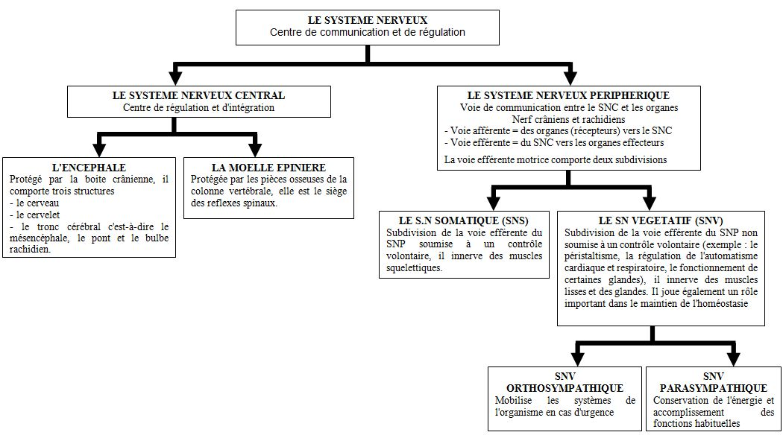
Organisation du système nerveux

Slide 3
1-Système nerveux central
d. Le liquide céphalo-rachidien :
La protection du S.N.C est assuré par:
Production
Capillaires spécialisés,
Plexus
choroïdes
Dérivés de la pie–mère
a. Le crâne et les vertèbres:
Constitués par des réseaux de vaisseaux et de nerfs
Boîte crânienne (encéphale)
+
Colonne vertébrale (moelle épinière)
Situés dans les ventricules latéraux
b. Les méninges :
Caractéristiques
Liquide clair, cristallin, légèrement alcalin, produit à partir du plasma.
La production quotidienne 300 à 500 ml
Rôles
D'avoir un effet d'amortisseur (traumatismes)
De participer aux processus métaboliques (échanges)
(épaisse et fibreuse)
(fragile)
(fragile et riche en vaisseaux sanguins)
De maintenir une pression correcte (dans la boîte crânienne)
c. Le système ventriculaire :
e. La barrière hémato-encéphalique :
Deux ventricules latéraux (cerveau)
Structure particulière au plan anatomique et fonctionnel
Constituée par un endothélium capillaire (épithélium), une membrane basale et de astrocytes
Troisième ventricule (entre les 2 thalamus)
Quatrième ventricule (entre le cervelet et la protubérance annulaire)
Assure une relative imperméabilité au capillaire cérébral

Slide 4
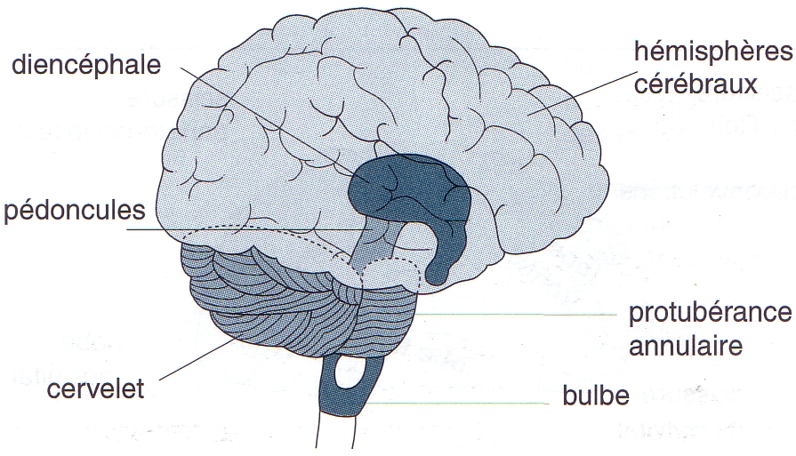
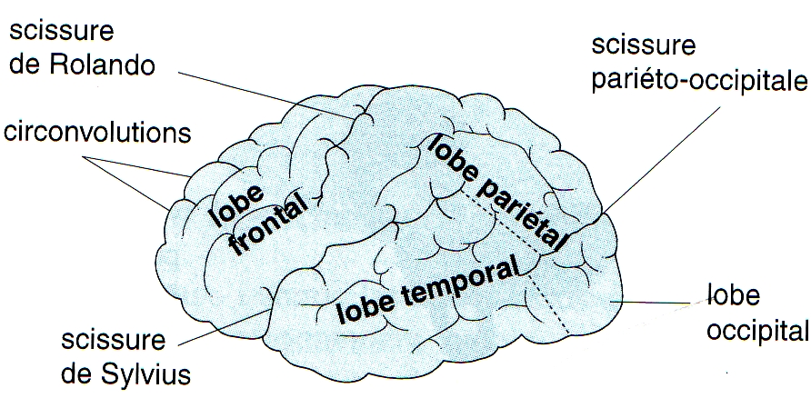
1-L’encéphale
a. Le cerveau:
Les hémisphères cérébraux
Partie antérieure et moyenne de la boîte crânienne
Dépressions ou sulcus

Slide 5
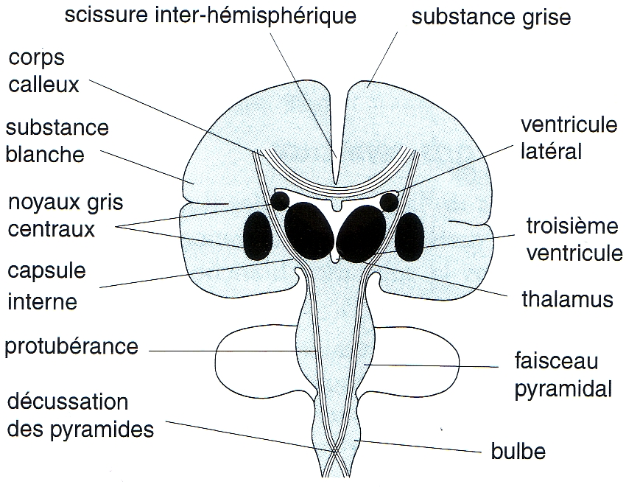
Les noyaux gris centraux
Ilots isolés de corps cellulaires de nerfs moteurs (substance grise)
(3mm)
Cortex cérébral
(Bande de Communication)

Slide 6
Les noyaux gris : le noyau caudé, le putamen, le globus pallidus
Autre dénominations : corps strié (le noyau caudé + le putamen), noyau lenticulaire (le putamen + le globus pallidus).
Structures associées : substance noire (cerveau moyen), noyaux sous-thalamiques (diencéphale), corps amygdaloïde (système limbique).
Situés près du thalamus et de la capsule interne
zone étroite des voies afférentes et efférentes
La capsule
interne
connecte le cortex cérébral aux autres parties de l'encéphale, aux muscles et aux récepteurs sensitifs.

Slide 7
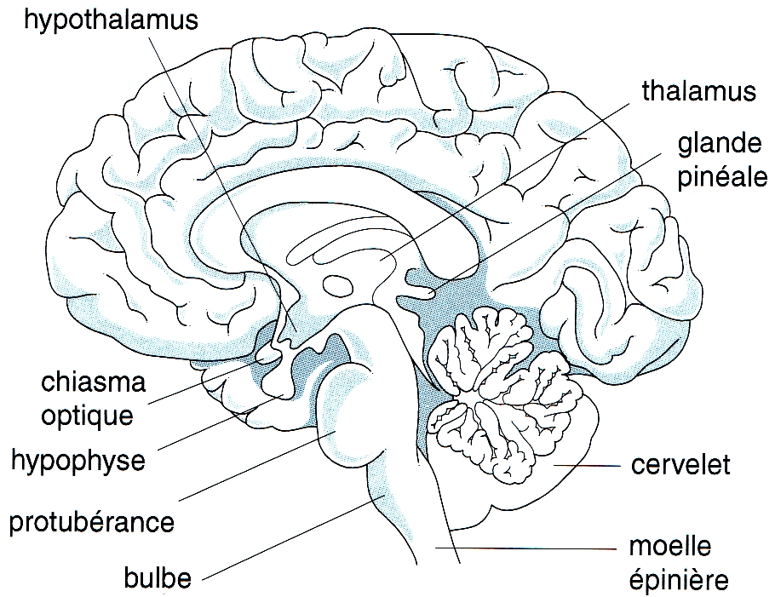
a.1. Diencéphale:
Partie antérieure du cerveau.
épithalamus

Slide 8
Thalamus
2 masses de S. G. réunies par la commissure inter thalamique
Situés de chaque côté du 3ème ventricule
Siège de la deuxième synapse des neurones sensitifs
Reçoit la plupart des influx des organes des sens, de la peau et des viscères. Il reçoit également des influx des noyaux gris, de l'hypothalamus et du cervelet
Hypothalamus
épithalamus
Borde le 3ème ventricule
Près de la décussation des nerfs optiques, ou chiasma optique.
Epithalamus
Au dessus et en arrière du thalamus
Le toit du troisième ventricule.

Slide 9
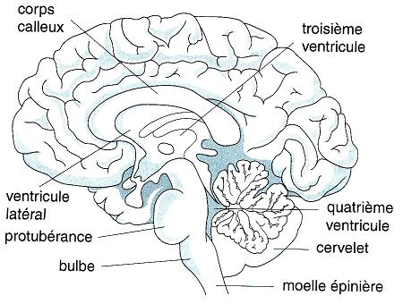
b. Cervelet:
Communique le cortex cérébral aux noyaux du tronc cérébral par l’intermédiaire des 3 pédoncules cérébelleux
2 hémisphères assemblés par le vermis, situé dans la fosse postérieure
Sous le lobe occipital du cerveau et en arrière du pont et du bulbe
Reçoit des informations visuelles, vestibulaires et proprioceptives
vermis
hémisphères cérébelleux

Slide 10
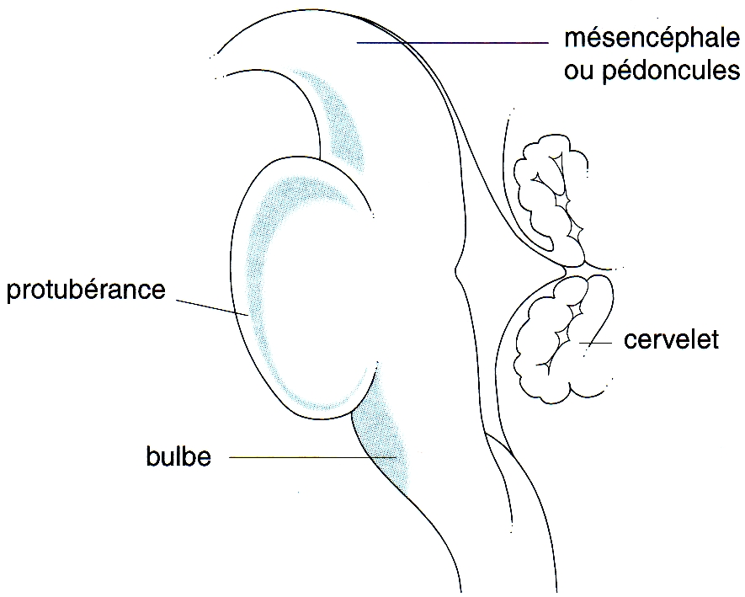
c. Tronc cérébral:
partie la + déclive de l'encéphale.
Constitué de substance grise entourée de substance blanche
Pyramide bulbaire
Trou occipital

Slide 11
Pédoncules cérébraux (ou mésencéphale)
Entoure l'aqueduc de Sylvius
Contient différents noyaux : les noyaux de 2 nerfs crâniens, oculomoteur et pathétique ; la substance noire ; le noyau rouge ; des noyaux visuels ou auditifs et les noyaux prétectaux.
Pont du Varole (ou protubérance annulaire)
Fibres d'association (le cervelet, le cerveau et la moelle épinière)
Les noyaux de plusieurs nerfs crâniens, la substance réticulée et les centres de contrôle respiratoire.
Bulbe
Lieu de la décussation de la majeure partie des fibres pyramidales
Reçoit des influx de la peau et des muscles squelettiques
Connecté au cervelet et renferme les noyaux de +ieurs nerfs crâniens.

Slide 12
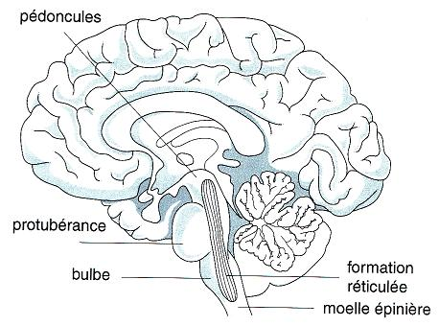
La formation réticulée:
Système fonctionnel du tronc cérébral
(formé par des neurones, fibres nerveuses et noyaux isolés)
relation

Slide 13
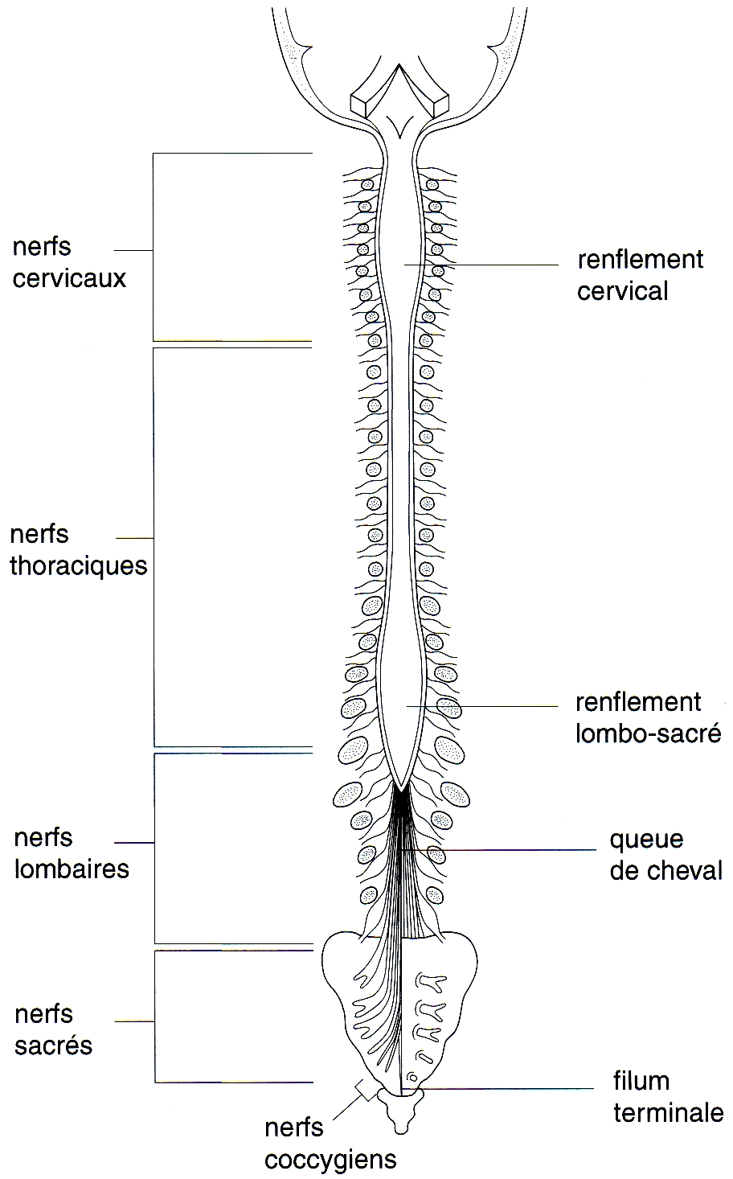
2-Moelle épinière
De bulbe jusqu'au L1 ou L2 chez l'adulte.
Près 2,5 cm d'épaisseur et 42 cm de longueur chez l'adulte.

Slide 14
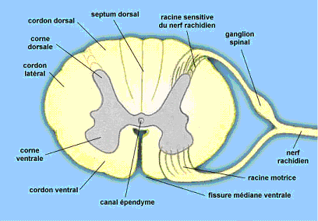
a. Structure de la moelle épinière :
(corps cellulaires du n. sensitifs)
(inter neurones)
corne latérale
(corps cellulaires du n. autonomes)
(corps cellulaires du 2ème n. moteur)
substance grise
substance blanche

